Slide 1
2023
CHENG XINYAN
携手外研：优化立体化阅读教学

Slide 2
目录
01
外研阅读平台介绍
03
线上线下融合教学
02
线上立体化阅读开展
04
读后多元化评价

Slide 3
01
外研社阅读平台介绍

Slide 4
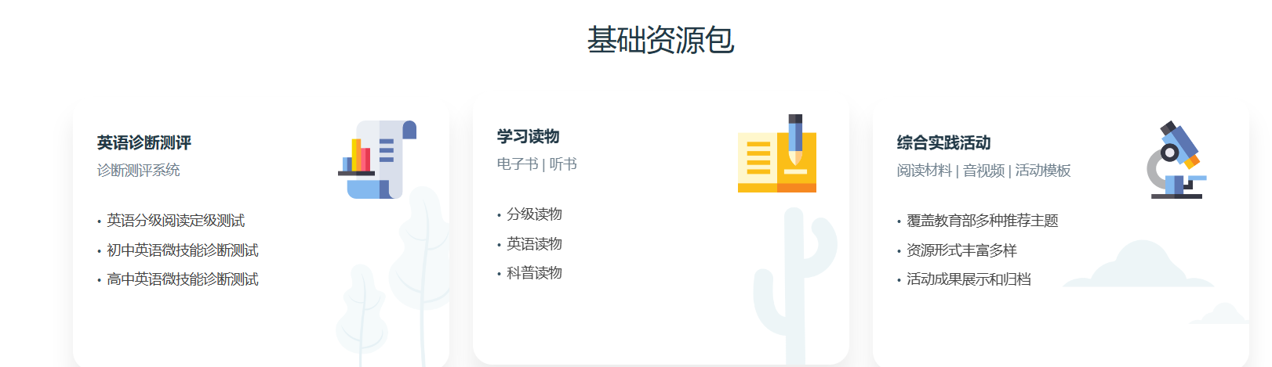
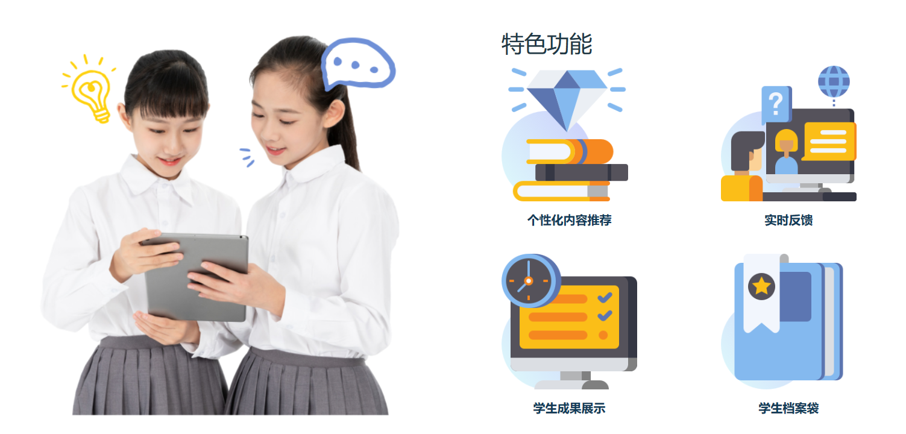
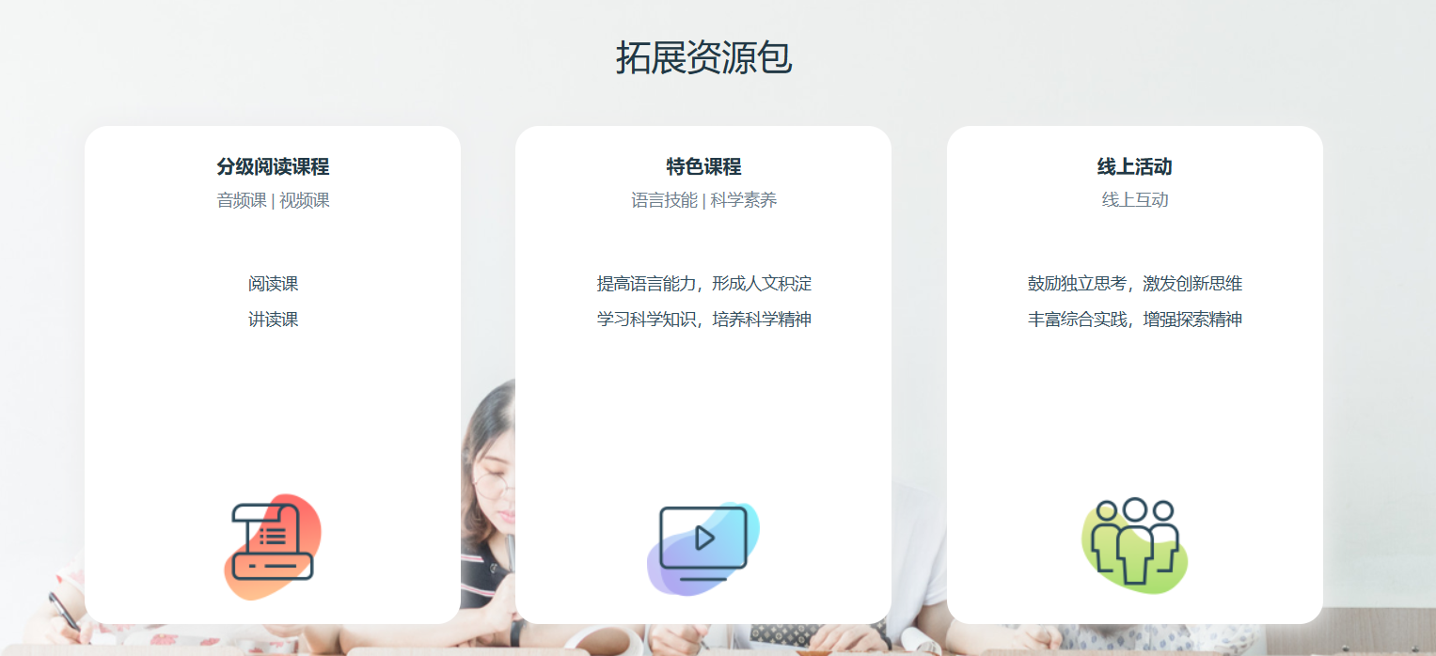
外研社阅读平台介绍

Slide 5
02
线上立体化阅读

Slide 6
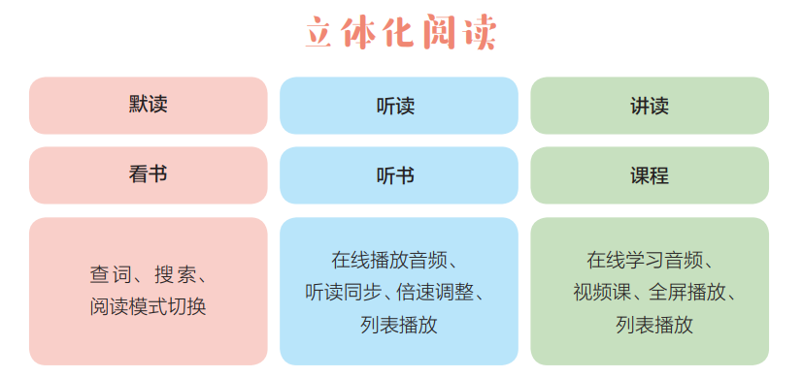

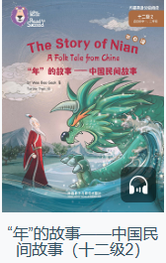
线上立体化阅读

绘本阅读
虚构类
非虚构类

Slide 7
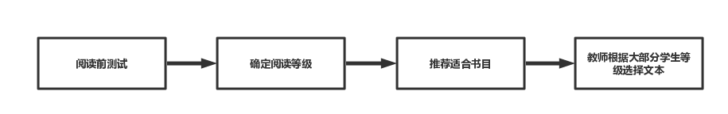
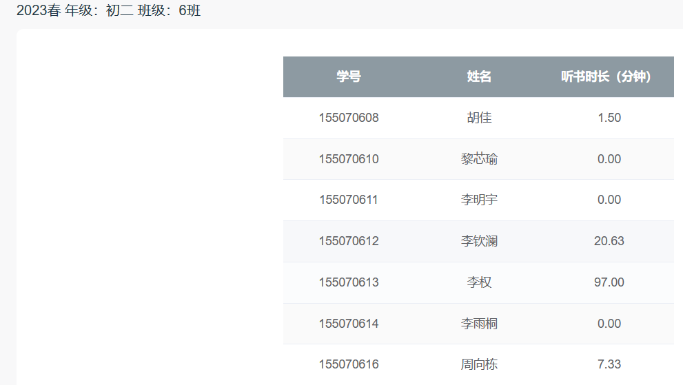
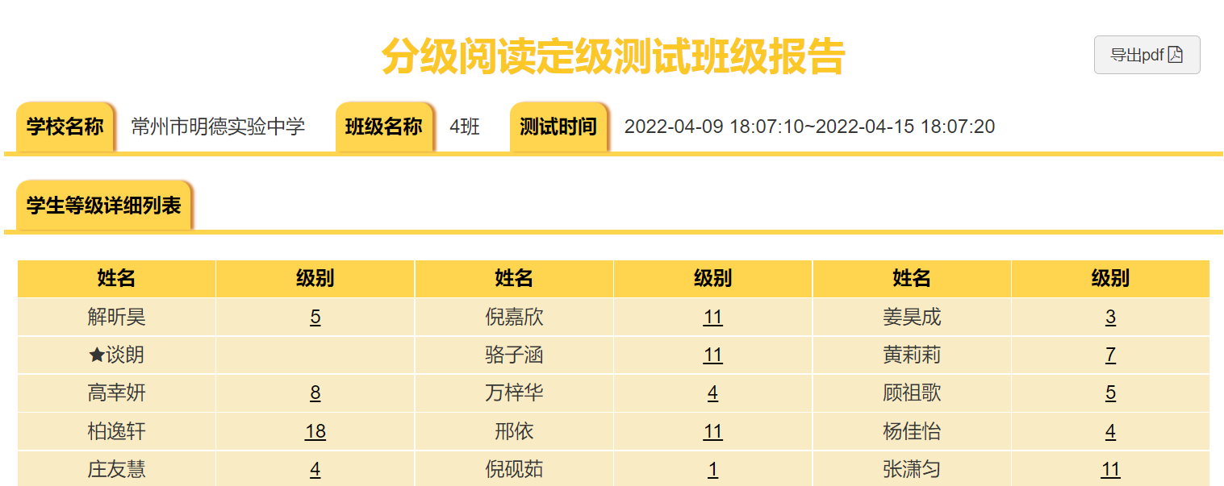
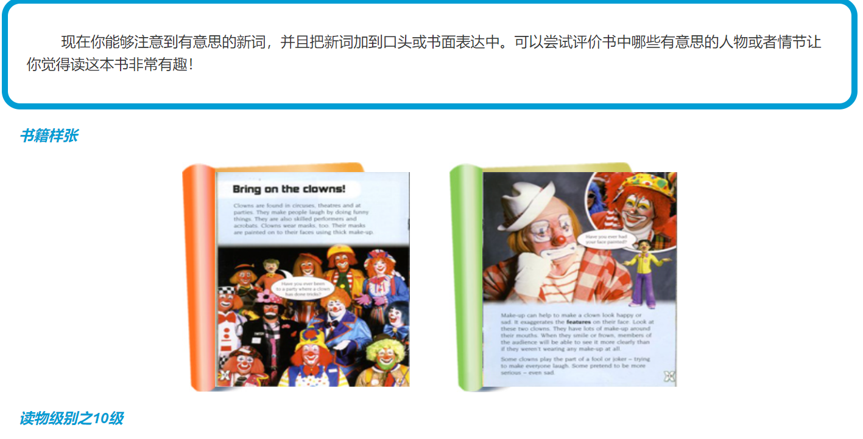
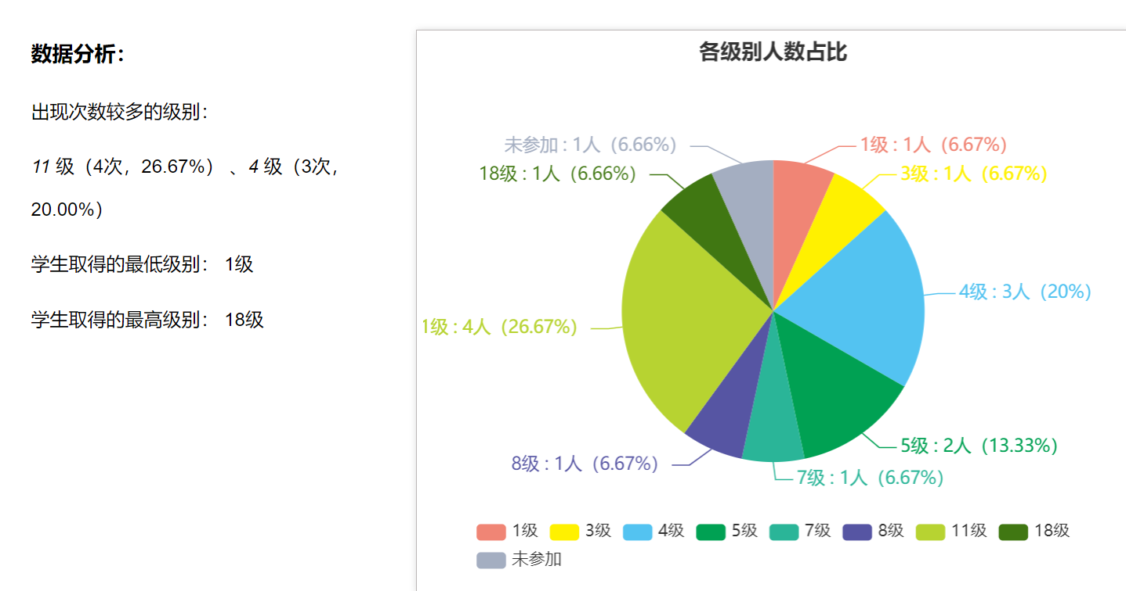
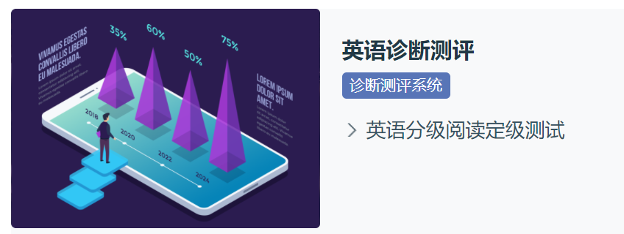
线上立体化阅读

Slide 8
03
线上线下融合教学

Slide 9
多方位沉浸式阅读
01
02
校园英语图书馆
线上阅读资源
05
03
阅读分享会
班级图书角
04
“阅读圈”模式

Slide 10
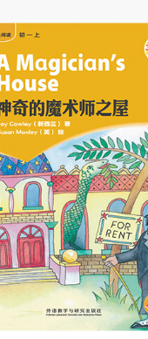


课内外互动阅读
课本内容 （七年级） | 主题 | 拓展阅读 | 适合年级
This is me | 介绍自己 | TIG in the DUMPS | 初一 初二
Dream homes | 居住 | A Magician’s House | 初一 初二
Let’s celebrate | 节日 | The Christmas Stories | 初一
Food and lifestyle | 饮食与生活方式 | The Magic Porridge Pot How Bread Is Made | 初一 初二
Amazing things | 探索神奇的世界 | Animals, Plants and Air | 初一

Slide 11
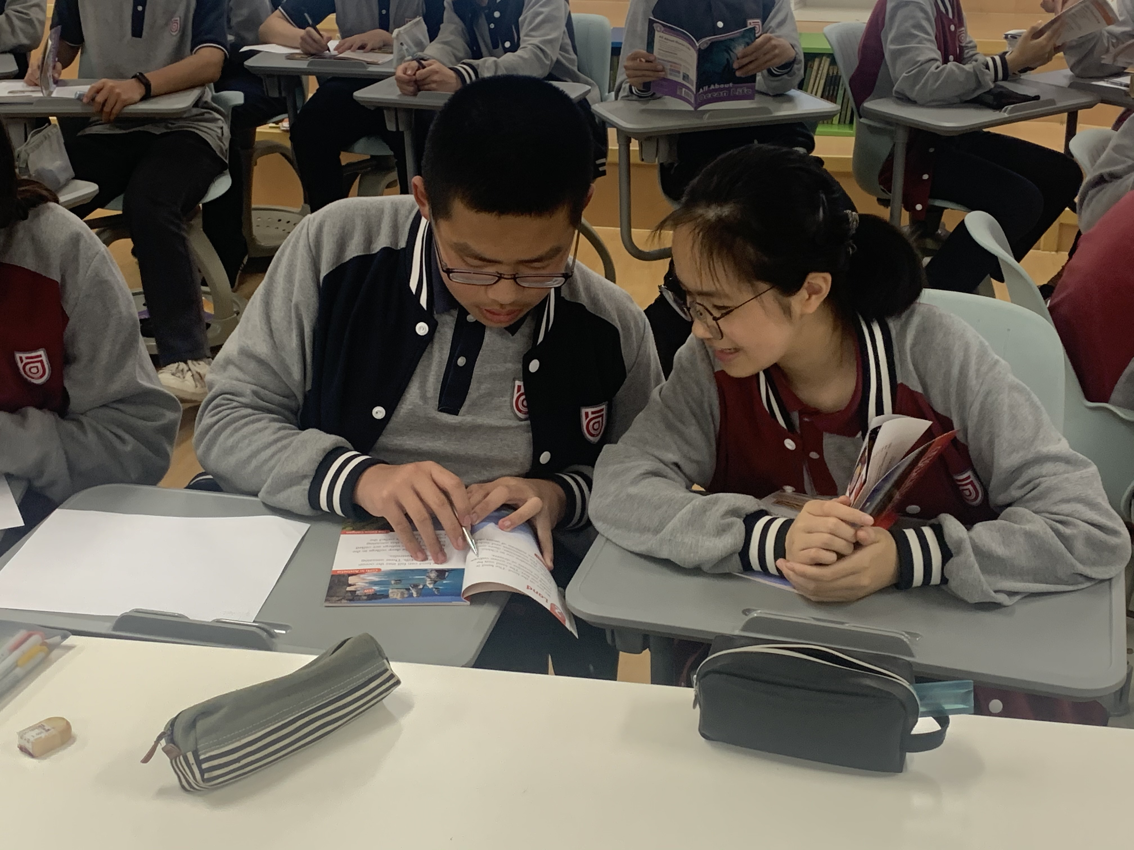
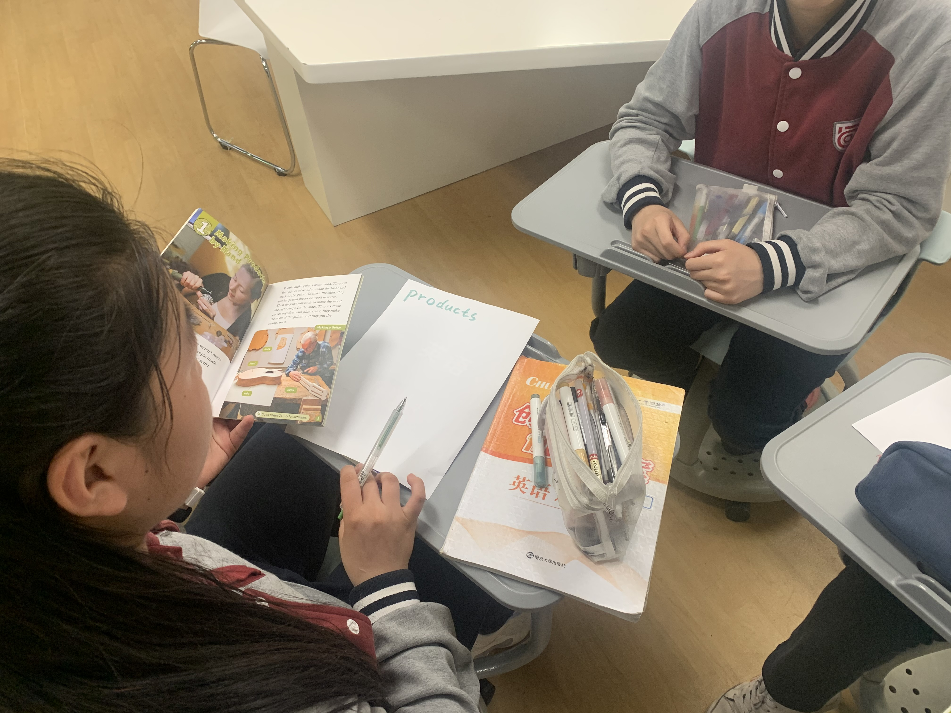
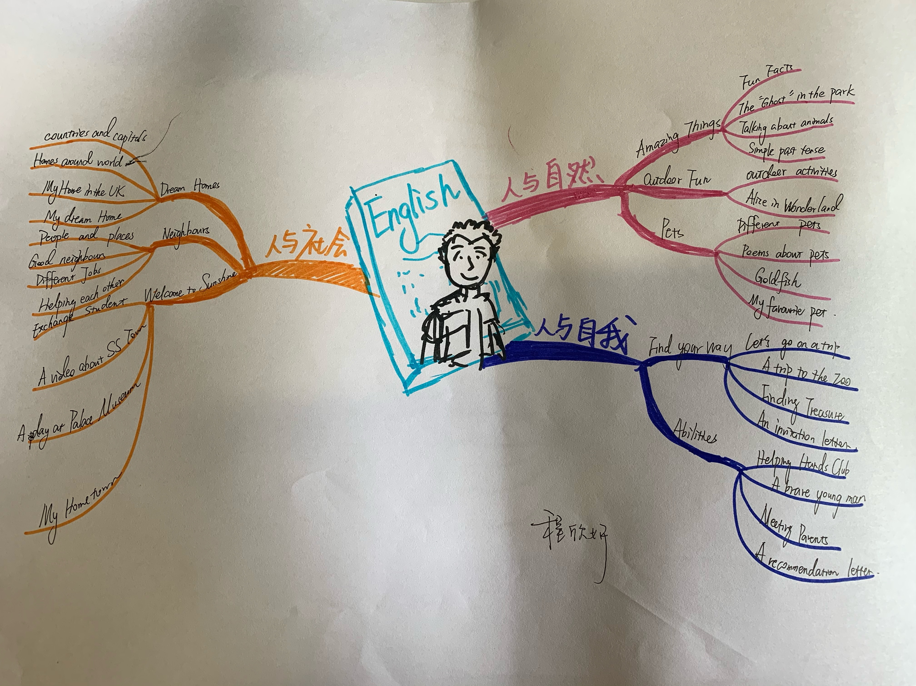
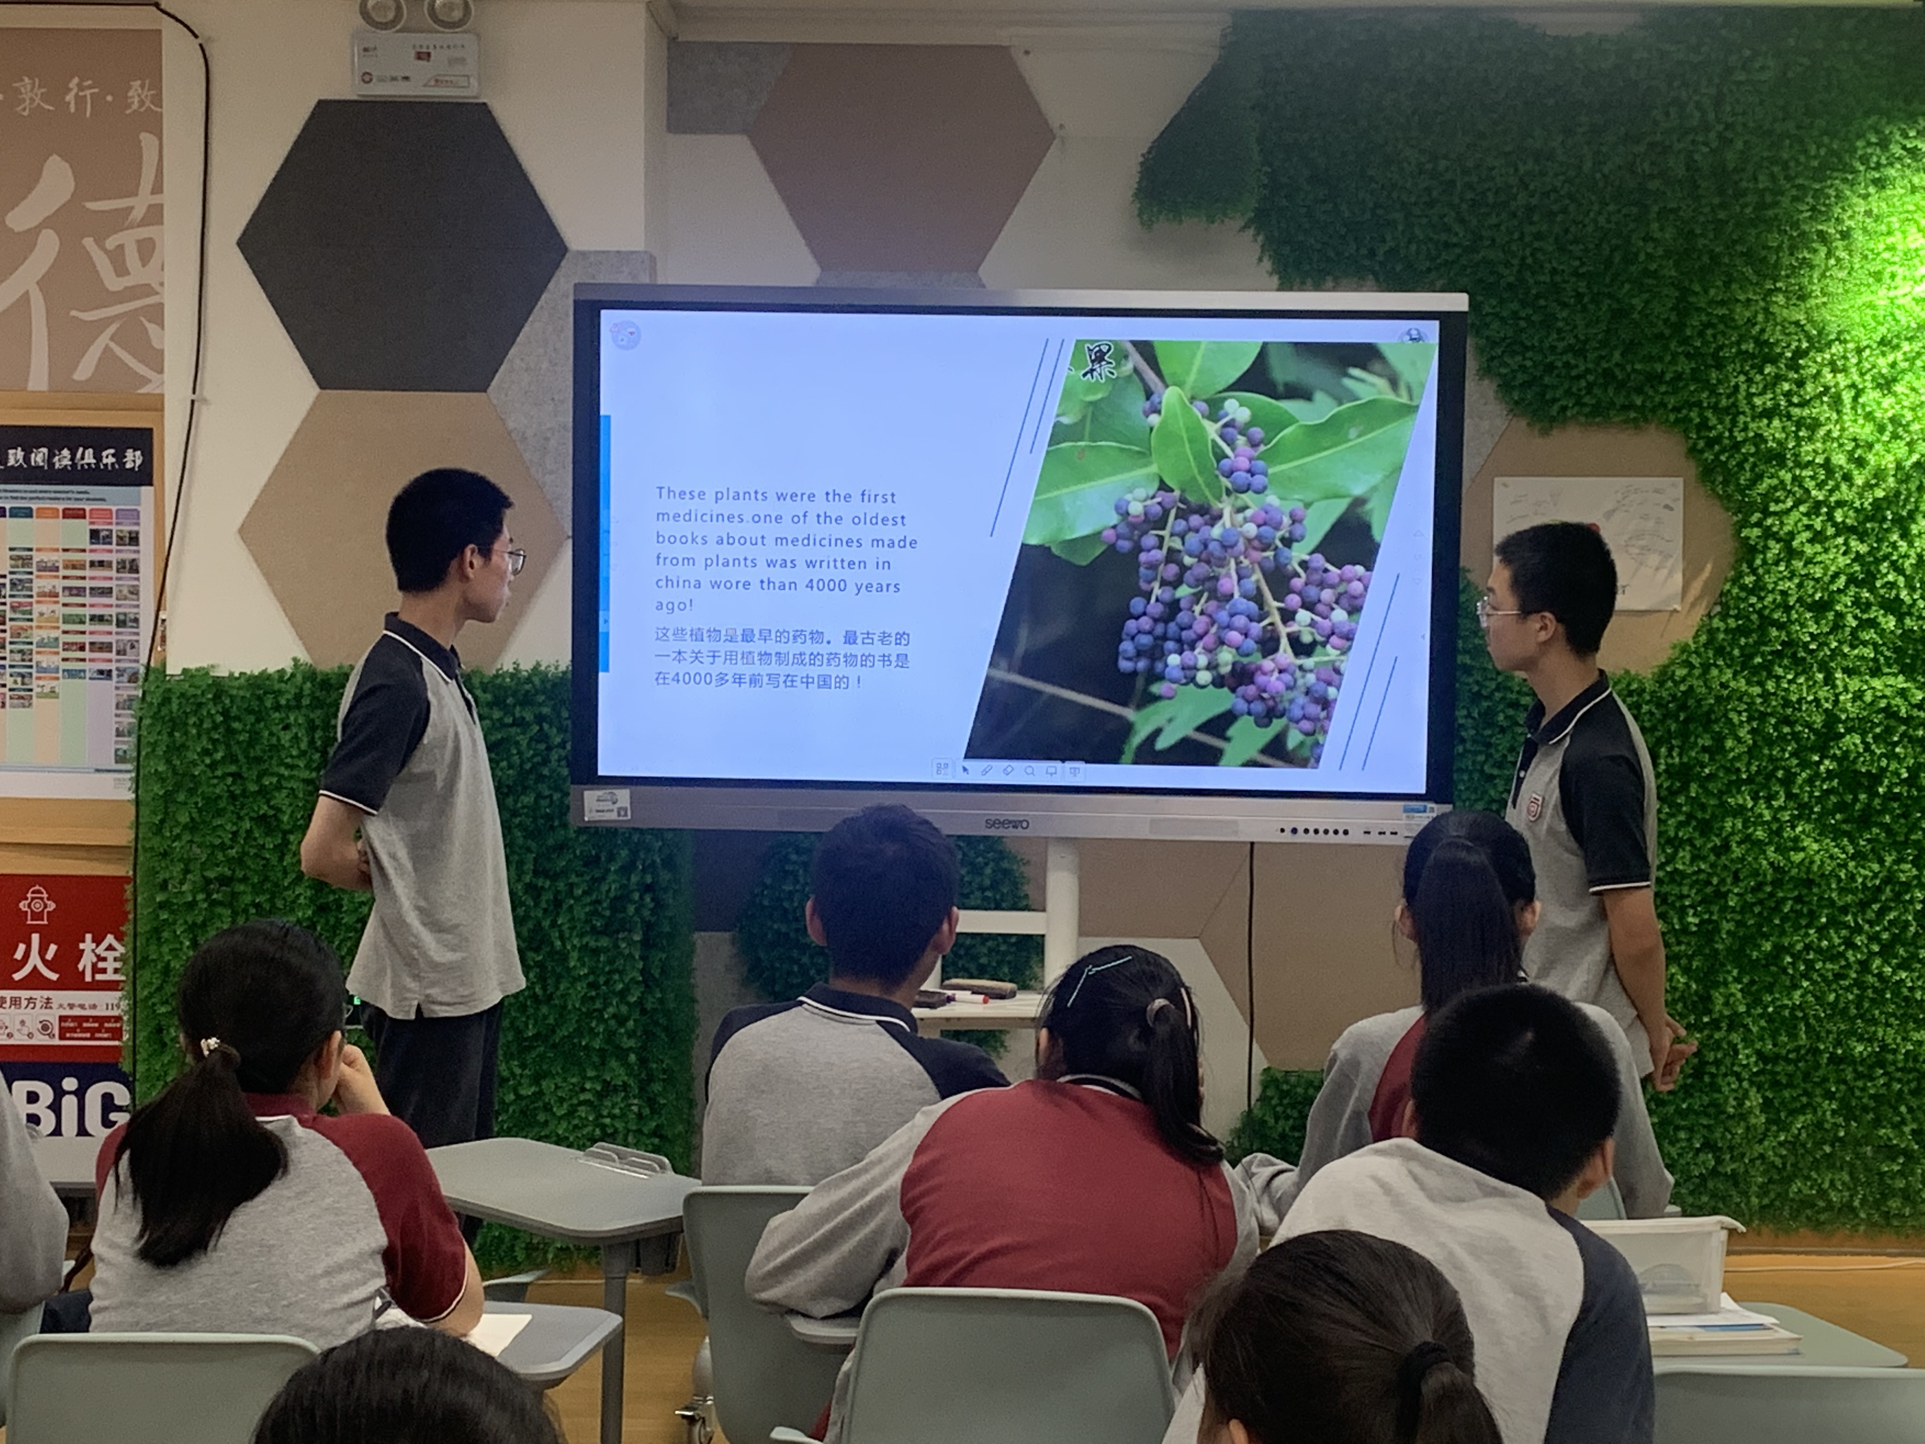
周学习：课内外互动阅读

Slide 12
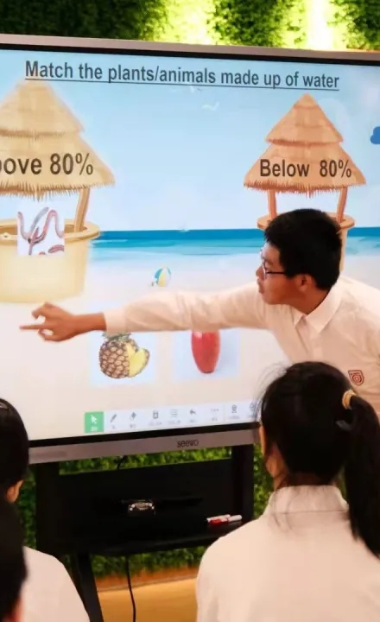
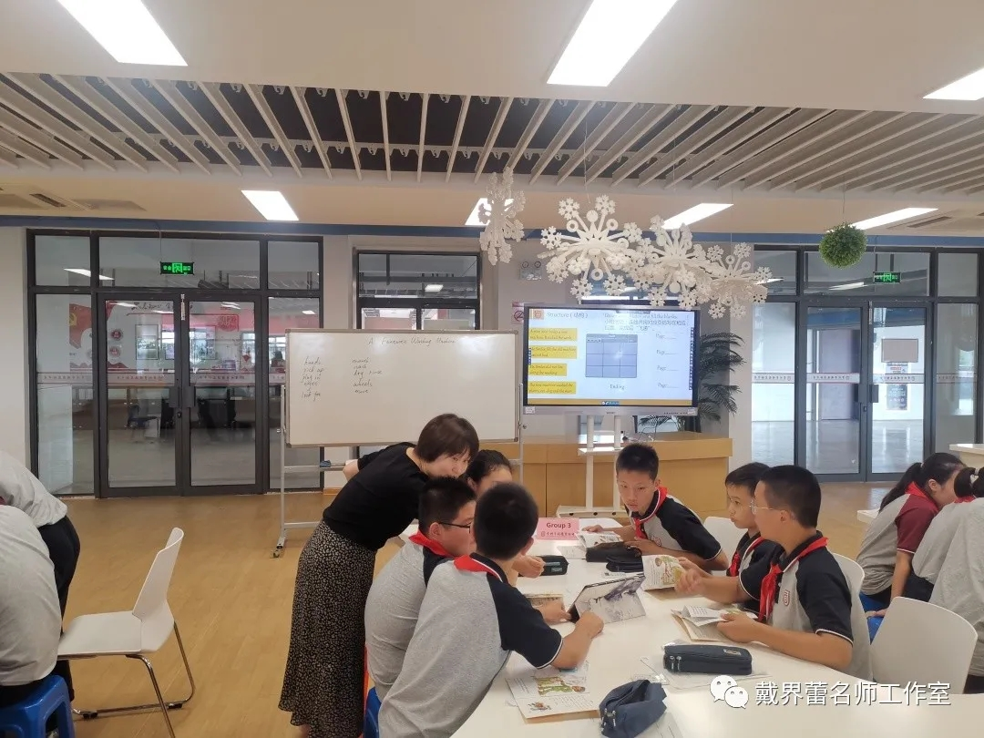
借助智慧平台，在学生端发送任务，学生进行小组活动完成，并在完成任务后上传至教师端，通过教室多媒体机向全班同学展示和分享。
任务推送
利用平台的作业推送功能，提前推送给学生相关作业。同时将学生的作业反馈也成为了课堂导入的一部分，衔接自然，学生积极性高，成就感强。
反馈点评
主题导入
通过智慧平台的分享和实时数据的反馈，使得教师在第一时间准确了解学生真实的学习掌握情况，帮助教师及时调整教学的重难点和教学策略。
月学习：绘本阅读研究课

Slide 13
04
读后多元化评价

Slide 14
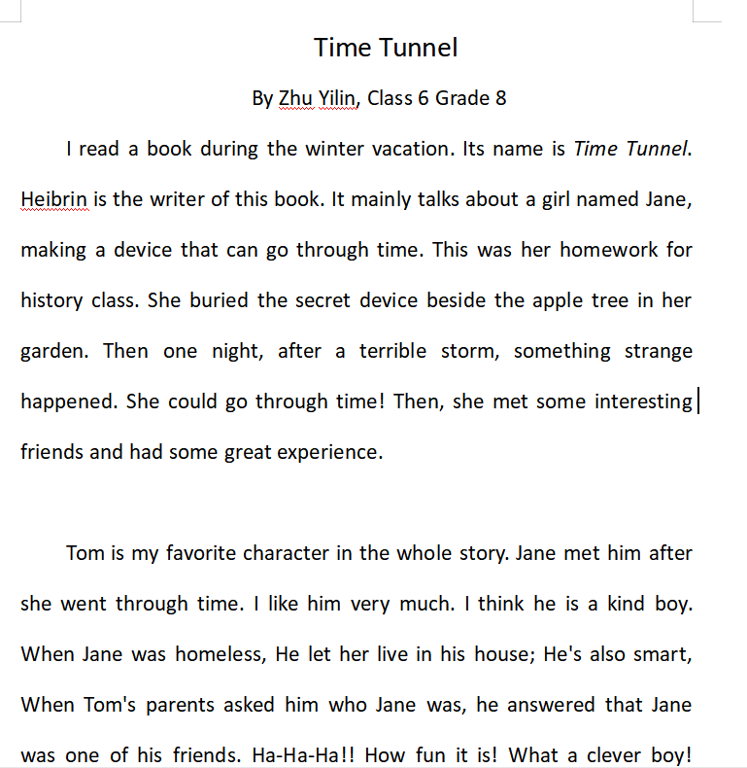
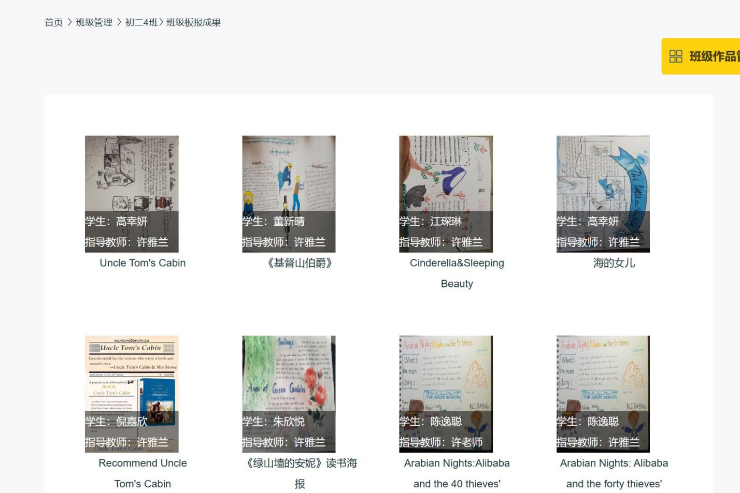
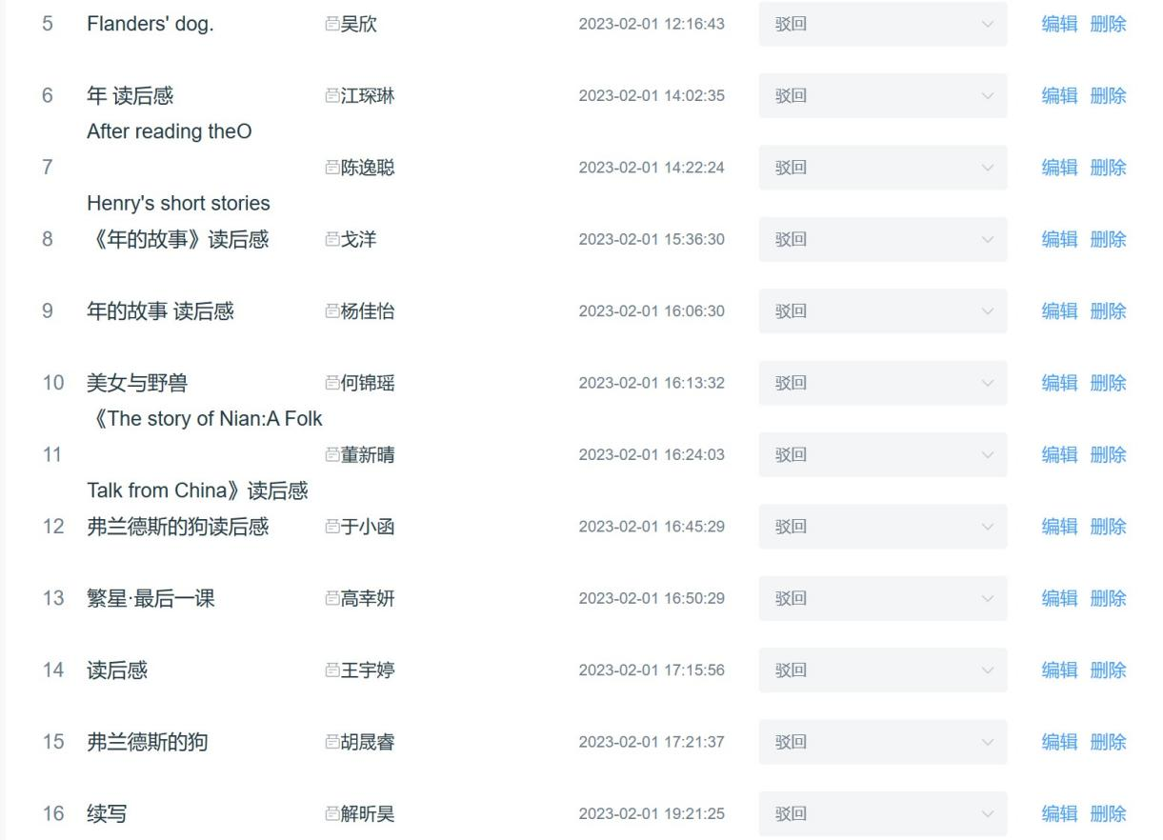
读后多元化评价

Slide 15
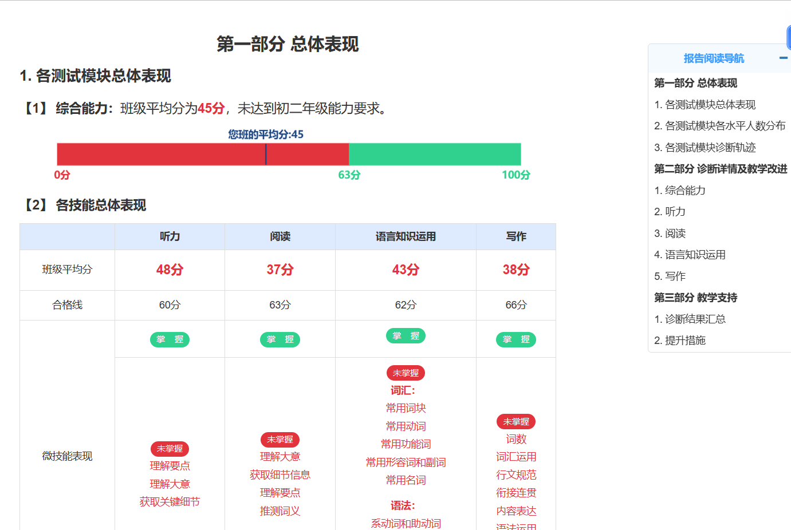
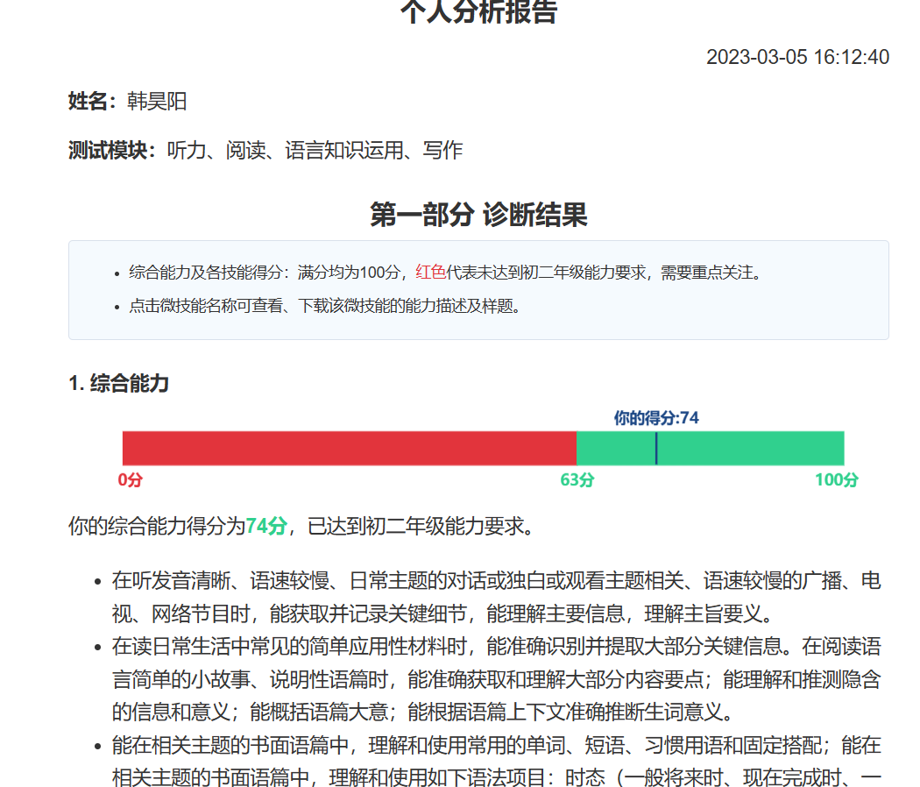
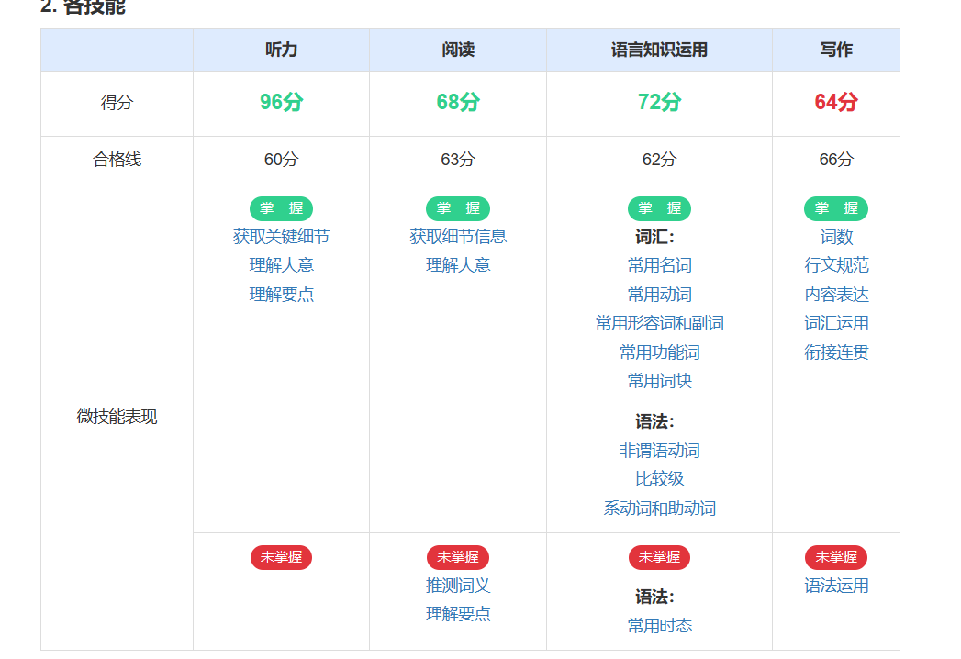
读后多元化评价
ASEP SUNARYA
EUIS KOMARIAH
DADANG PERMANA
PUTRI TERTUKAR
Creative Director
Chief Excutive Officer
General Manager
HR manager

Slide 16
2023
CHENG XINYAN
谢谢您的观看！

